Slide 1
Незаметная опасность зимних забав
- переохлаждения и отморожения у детей

Slide 2
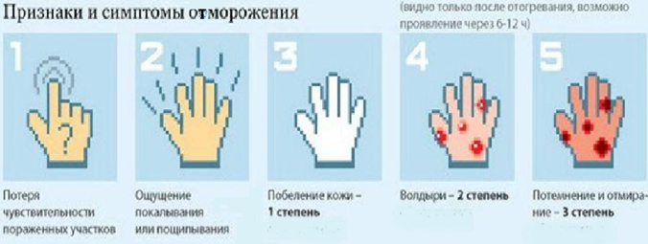
Отморожение – совокупность симптомов, проявляющихся некрозом и реактивным воспалением тканей.

Slide 3
Общее переохлаждение (замерзание) – тяжелое состояние организма, начинается при снижении температуры тела ниже 34⁰ ( ВСЕ замедляется: ритм сердца, дыхание; судороги, потеря сознания).
Тяжесть зависит от продолжительности воздействия холода и состояния организма

Slide 4
Первая помощь
- Устранить повреждающий фактор.
- Переодеть в сухую теплую одежду, дать горячее питье.
Согреть отмороженные части тела:

Slide 5
ВАЖНО:
- согревание «изнутри»: обильное теплое питье, термоизолирующие повязки (слои бинта/ткани и ваты, термопакеты);

Slide 6
- согревание постепенно: теплые ванны с повышением температуры с 22-24⁰С до 36⁰С в течение 1-2 часов (на 5⁰ в течение 20-30 минут);
При необходимости – СЛР; устойчивое боковое положение.
Вызвать СМП!

Slide 7
НЕЛЬЗЯ!
Растирать снегом!
Быстро отогревать: у костра или сразу в горячей воде!
Употреблять алкоголь!

